Slide 1
第3课时 物质的量在化学实验中的应用
物质的量浓度的有关计算

Slide 2


一、物质的量浓度
1.概念：表示_________溶液里所含溶质B的_________的物理
量。
2.表达式：c_{B}=____。
3.单位：________。
二、一定物质的量浓度溶液的配制
以配制100 mL 0.50 mol·L-1 NaCl溶液为例
单位体积
物质的量
mol·L-1

Slide 3
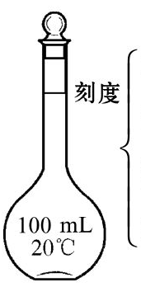
1.主要仪器
(1)托盘天平、药匙、烧杯、量筒、_______、_________、
100 mL容量瓶。
(2)容量瓶①:
①结构：细颈、梨形、平底玻璃容器，带磨口玻璃塞；
②标志：_____、_____和刻度线；
③规格：_________________________________等；
④用途：配制一定物质的量浓度的溶液。
玻璃棒
胶头滴管
温度
容积
100 mL、250 mL、500 mL、1 000 mL

Slide 4
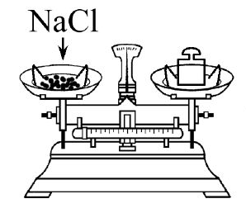
2.实验步骤
(1)计算：根据n＝c·V知，n(NaCl)=________，m(NaCl)=
_______。
(2)称量：
准确称量②NaCl固体 2.9 g。
0.05 mol
2.9 g

Slide 5
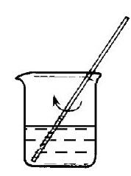
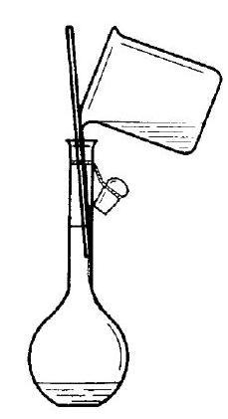
(3)溶解：
用玻璃棒搅拌以_________，并冷却至_____。
(4)转移：
用_______引流将溶液转移至_____________。
加快溶解
室温
玻璃棒
100 mL容量瓶

Slide 6
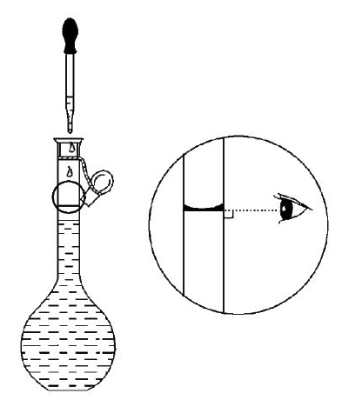
(5)洗涤、振荡：将烧杯内壁和玻璃棒洗涤2～3次，并将洗涤
液都转移至容量瓶，轻轻摇动，使溶液混合均匀。
(6)定容：
①将蒸馏水注入容量瓶，至液面离容量瓶
刻度线下___________。
②改用_________滴加蒸馏水至___________
_______________。
1 cm～2 cm
胶头滴管
凹液面最低
点与刻度线相切

Slide 7
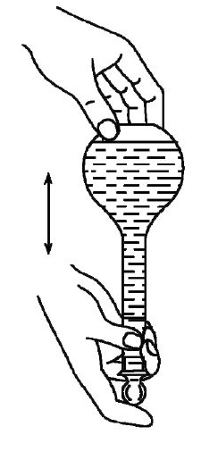
(7)摇匀：
盖好瓶塞，用食指按住瓶塞，另一只手的
手指托住瓶底，反复上下颠倒，使溶液混
合均匀。

Slide 8
【思考辨析】
1.判断正误
(1)将1 mol NaCl溶于1 L水中，则所得溶液的浓度为1 mol·L-1
(2)将1 g NaOH溶于水制成1 L溶液 ，则所得溶液的浓度为1 mol·L-1
(3)从100 mL 1 mol·L-1的硫酸溶液中量取10 mL，其浓度是1 mol·L-1
(4)摇匀后发现液面低于刻度线，再加水。

Slide 10
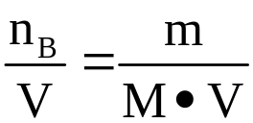
2.配制一定物质的量浓度溶液的误差分析
(1)原理依据：
根据c_{B}= 判断。其他不变时：
①凡是使m或n_{B}增大的因素，使c_{B}偏大；
②凡是使m或n_{B}减小的因素，使c_{B}偏小；
③凡是使V增大的因素，使c_{B}偏小；
④凡是使V减小的因素，使c_{B}偏大。

Slide 11
(2)误差分析：
能引起误差的一些操作 |  | m | V | c
托盘 天平 | 天平的砝码沾有其他物质或已生锈 | 增大 | 不变 | 偏大
 | 药品、砝码左右位置颠倒,且使用了游码 | 减小 | 不变 | 偏小
 | 称量易潮解的物质(如NaOH)时间过长 | 减小 | 不变 | 偏小

Slide 12
能引起误差的一些操作 |  | m | V | c
量筒 | 用量筒量取液体时， 仰视读数 | 增大 | 不变 | 偏大
 | 用量筒量取液体时， 俯视读数 | 减小 | 不变 | 偏小
烧杯和 玻璃棒 | 搅拌时部分液体溅出 | 减小 | 不变 | 偏小
 | 未洗烧杯和玻璃棒 | 减小 | 不变 | 偏小

Slide 13
能引起误差的一些操作 |  | m | V | c
容量瓶 | 未冷却到室温就注入容量瓶 定容 | 不变 | 减小 | 偏大
 | 向容量瓶转移溶液时有 少量液体流出 | 减小 | 不变 | 偏小
 | 定容时，水加多了，用滴管吸出 | 减小 | 不变 | 偏小
 | 定容时，俯视读刻度数 | 不变 | 减小 | 偏大
 | 定容时，仰视读刻度数 | 不变 | 增大 | 偏小

Slide 14
【知识备选】
其他误差分析
(1)若称量的固体溶质含有其他杂质，则实际称量的溶质偏少，故所配溶液的浓度偏低。
(2)若用滤纸称量易潮解的物质(如NaOH)，则向烧杯中转移时部分沾附在滤纸上，使溶质损失，所配溶液的浓度偏低。
(3)溶解前烧杯内或使用的容量瓶中有少量水，则所配溶液浓度不变化。
(4)倒出溶液后的量筒不能洗涤，若洗涤且将洗涤液倒入烧杯，则所配溶液浓度偏大。

Slide 16
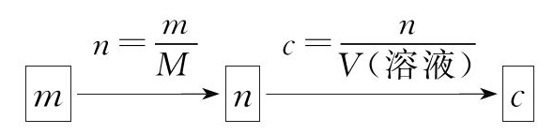
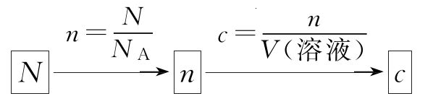
二、关于物质的量浓度的计算
1.已知一定体积的溶液中溶质的量，计算c
(1)已知溶质的质量：
(2) 已知溶液中某种粒子的数目：

Slide 17
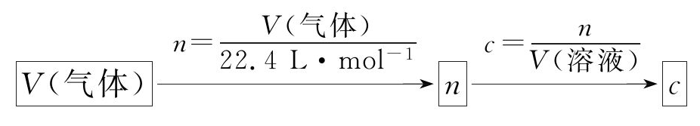
2.标准状况下，一定体积的气体溶于水形成的溶液中溶质的物质的量浓度的计算方法
(1)若已知溶液的体积：

Slide 18
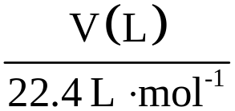
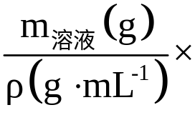
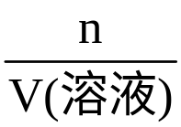
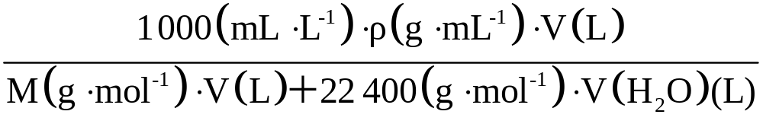
(2)若已知溶液的密度：
标准状况下，V L气体溶于V(H₂O) L中，所得溶液密度为
ρ(g·mL-1)，则：
①气体的物质的量：
②溶液体积：V＝ 10-3 L·mL-1
③再根据c＝ 知，
c＝

Slide 19
3.溶液的稀释与混合
(1)稀释规律：
①含义
将浓溶液加水稀释，稀释前后溶质的物质的量和质量都保持不变。
②公式：c(浓)·V(浓)＝c(稀)·V(稀)

Slide 20
(2)混合规律：
①含义
同一溶质不同浓度的两溶液相混合，混合后，溶质的总物质的量(或总质量)等于混合前两溶液中溶质的物质的量之和(或质量之和)。
②公式：c₁·V₁+c₂·V₂＝c(混)·V(混)

Slide 21
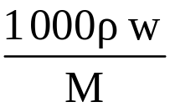
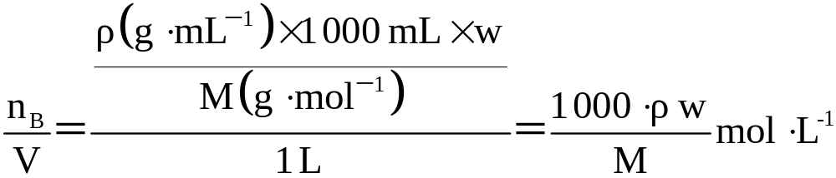
4.物质的量浓度与溶质的质量分数的换算
(1)换算公式：
c_{B}＝ mol·L-1
M：溶质B的摩尔质量ρ：溶液密度(g·mL－1)
(2)推导方法：
设溶液体积为1 L，则
c_{B}＝

Slide 22

类型 一 有关物质的量浓度的概念
【典例】(2013·合肥高一检测)1 mol ·L-1 NaCl溶液表
示( )
A.1 mol NaCl溶于1 L水中
B.58.5 g NaCl溶于 941.5 g水中
C.溶液中含1 mol NaCl
D.1 L溶液里含NaCl 58.5 g
【解析】选D。

Slide 23
【变式训练】下列溶液中溶质的物质的量浓度为0.1 mol·L-1的是( )
A.含4 g NaOH的溶液1 L
B.含0.1 g NaOH的溶液1 L
C.含0.2 mol H₂SO₄的溶液0.5 L
D.含98 g的H₂SO₄倒入1 L水中
【解析】选A。

Slide 24

【变式备选】关于1 mol·L-1 K₂SO₄溶液的下列说法正确的是
( )
A.溶液的体积越大，浓度越大
B.含0.1 mol K₂SO₄的溶液的体积是1 L
C.溶液中c(K+ )=2 mol ·L-1
D.1 L 溶液中含2 mol K+，2 mol
【解析】选C。

Slide 25
类型 二 一定物质的量浓度溶液的配制
【典例】实验室需配制250 mL 0.1 mol ·L-1的Na₂CO₃溶液,填
空并回答下列问题：
(1)配制250 mL 0.1 mol ·L-1的Na₂CO₃溶液
实际应称Na₂CO₃质量/g | 应选用容量瓶的规格/mL

Slide 26
(2)配制时，其正确的操作顺序是(用字母表示，每个字母只能
用一次)_________；
A.用30 mL水洗涤烧杯2～3次，洗涤液均注入容量瓶，振荡
B.将准确称量的Na₂CO₃固体倒入烧杯中，再加适量水溶解
C.将已冷却的溶液沿玻璃棒注入容量瓶中
D.将容量瓶盖紧，振荡，摇匀
E.改用胶头滴管加水，使溶液凹面恰好与刻度线相切
F.继续往容量瓶内小心加水，直到液面接近刻度线1 cm～2 cm
处

Slide 27
(3)操作A中，将洗涤液都移入容量瓶，其目的是__________，
溶液注入容量瓶前需恢复到室温，这是因为______________；
(4)若出现如下情况，对所配溶液浓度将有何响?(填“偏高”
“偏低”或“无影响”)
若容量瓶中有少量蒸馏水_________________________；
若定容时俯视刻度线_____________________________。
(5)若实验过程中出现如下情况如何处理？
加蒸馏水时不慎超过了刻度_______________________；
向容量瓶中转移溶液时不慎有液滴掉在容量瓶外面
________________________________________________。

Slide 28
答案：(1)2.7 250 (2)B、C、A、F、E、D
(3)保证溶质全部转入容量瓶 容量瓶盛放热溶液时，体积不准
(4)无影响 偏高
(5)洗净容量瓶后重新配制 洗净容量瓶后重新配制

Slide 29
【变式训练】下列叙述正确的是( )
A.将氢氧化钠固体放在滤纸上称量
B.使用容量瓶前一定要检验它是否漏水
C.定容时，加蒸馏水至接近标线1 mm～2 mm处，改用胶头滴管
滴加
D.量筒和玻璃棒无需洗涤
【解析】选B。

Slide 30
类型 三 有关物质的量浓度的综合计算
【典例】(2013·株洲高一检测)将20 g NaOH固体溶于水配成
100 mL溶液，其密度为1.185 g·mL-1。
(1)该溶液中NaOH的物质的量浓度为_______________。
(2)该溶液中NaOH的质量分数为____________________。
(3)从该溶液中取出10 mL，其中NaOH的物质的量浓度为____，
含NaOH的物质的量为________________________________。
(4)将取出的10 mL溶液加水稀释，稀释后溶液中NaOH的物质的
量浓度为1 mol ·L-1,稀释后溶液体积为____________mL。

Slide 31
答案：(1)5 mol·L-1 (2)16.9% (3)5 mol·L-1
0.05 mol (4)50

Slide 32
【变式备选】0.5 L AlCl₃溶液中含Cl-为 9.03×1022个，则
AlCl₃溶液的物质的量浓度为( )
A.0.1 mol·L-1 B.1 mol·L-1
C.3 mol·L-1 D.1.5 mol·L-1
【解析】选A。

Slide 33
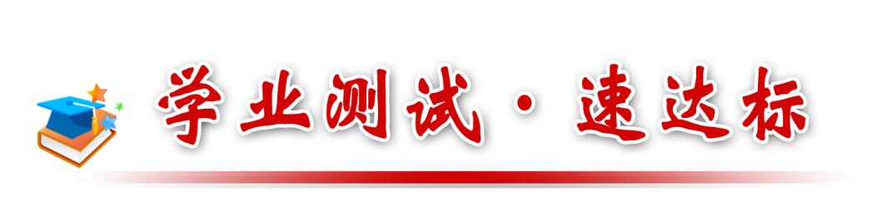
1.(2013·松原高一检测)小梅同学体检的血液化验单中，葡萄
糖为6.1 mmol·L-1。表示该体检指标的物理量是( )
A.质量分数(w) B.物质的量(n)
C.物质的量浓度(c) D.摩尔质量(M)
【解析】选C。

Slide 34
2.在容量瓶上没有标记的是( )
A.刻度线 B.温度 C.规格 D.浓度
【解析】选D。

Slide 35
3.(2013·大庆高一检测)实验室中需要配制2 mol·L-1的NaCl
溶液950 mL，配制时应选用的容量瓶的规格和称取的NaCl质量
分别是( )
A.950 mL，111.2 g
B.500 mL，117 g
C.1 000 mL，117 g
D.1 000 mL ，111.2 g
【解析】选C。

Slide 36
4.下列实验操作正确的是( )
A.使用容量瓶配制溶液，移液时应洗涤烧杯2次～3次
B.用100 mL量筒量取5.5 mL稀盐酸
C.用托盘天平称量11.50 g NaCl固体
D.配制一定物质的量浓度的溶液时，固体物质可以直接在容量
瓶中溶解
【解析】选A。

Slide 37
5.500 mL 1 mol·L-1的溶液含某化合物40 g ，该化合物的相
对分子质量为( )
A.20 B.40 C.50 D.80
【解析】选D。

Slide 38
6.下列说法中正确的是( )
A.1 L水中溶解了58.5 g NaCl，该溶液的物质的量浓度为
1 mol·L-1
B.从1 L 2 mol·L-1的H₂SO₄溶液中取出0.5 L，该溶液的浓度
为1 mol·L-1
C.配制500 mL 0.5 mol·L-1的CuSO₄溶液，需62.5 g胆矾
D.中和100 mL 1 mol·L-1的H₂SO₄溶液，需4 g NaOH
【解析】选C。

Slide 39
7.(2013·石家庄高一检测)实验室用氯化钠固体配制100 mL
2 mol·L-1的NaCl溶液，回答下列问题：
(1)所需固体氯化钠的质量是_______g。
(2)配制操作中，用不到的仪器是_______(填字母)。
A.烧杯 B.200 mL容量瓶
C.胶头滴管 D.玻璃棒
E.100 mL容量瓶
(3)下列操作的顺序是_______(每项限选一次)。
A.称量 B.溶解 C.洗涤 D.定容
E.转移 F.摇匀 G.冷却

Slide 40
(4)若用2 mol·L-1的NaCl溶液先润洗容量瓶，再转移溶液，
所配溶液的浓度将____(填“偏大”“偏小”或“无影响”)。
答案：(1)11.7 (2)B (3)A、B、G、E、C、D、F
(4)偏大

Slide 41
8.(2013·六安高一检测)(1)40 g NaOH溶于水配成1 000 mL溶
液，所得NaOH溶液的物质的量浓度为________。
(2)利用50 mL 10 mol·L-1的盐酸配制2 mol·L-1的盐酸，则
所选容量瓶的规格是__________。
(3)标准状况下11.2 L HCl气体通入水中，溶解后配成1 L溶
液，所得溶液物质的量浓度为__________。
答案：(1)1 mol·L-1 (2)250 mL
(3)0.5 mol·L-1

Slide 42
